Slide 1

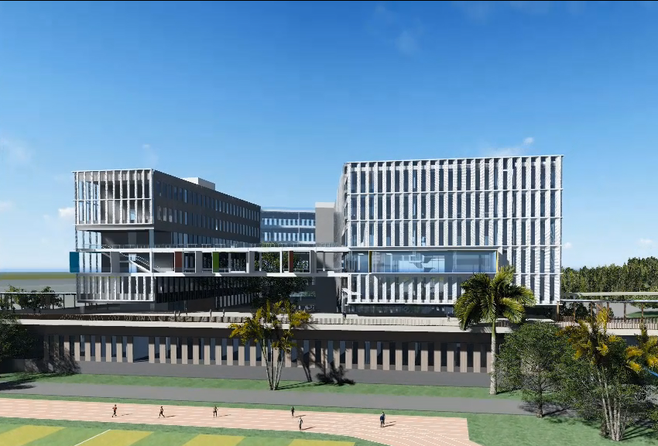
SHENZHEN TECHNOLOGY UNIVERSITY
病理组织偏振特征提取与定量辅助诊断
姚悦
深圳技术大学
健康与环境工程学院
2026年10月30日

Slide 2
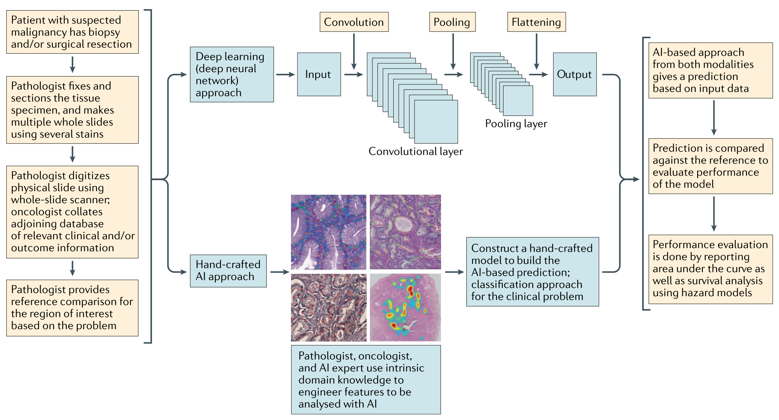
数字病理
病理诊断
临床诊断金标准
数字病理
切片数字化&图像分析方法
数字病理优势
定量化 & 一致性
减少重复性工作
远程会诊与教学
平衡医疗资源
偏振数字病理：
现有数字病理基础上加入偏振成像
1.深度学习:相对缺乏可解释性
2. 特征工程: 相对可解释
Bera K, Schalper K A, Rimm D L, et al. Nature reviews Clinical oncology, 2019.

Slide 3
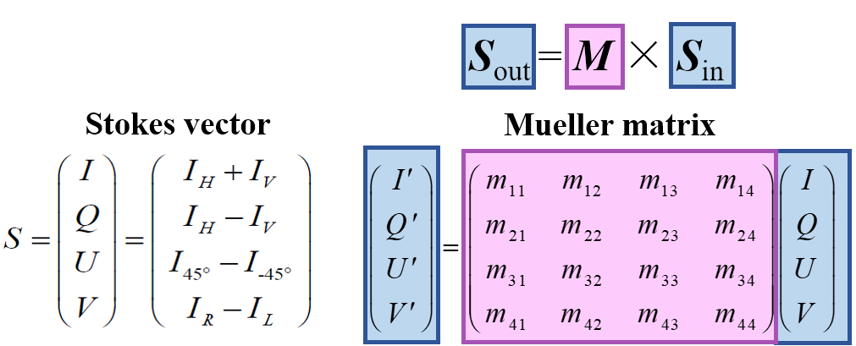
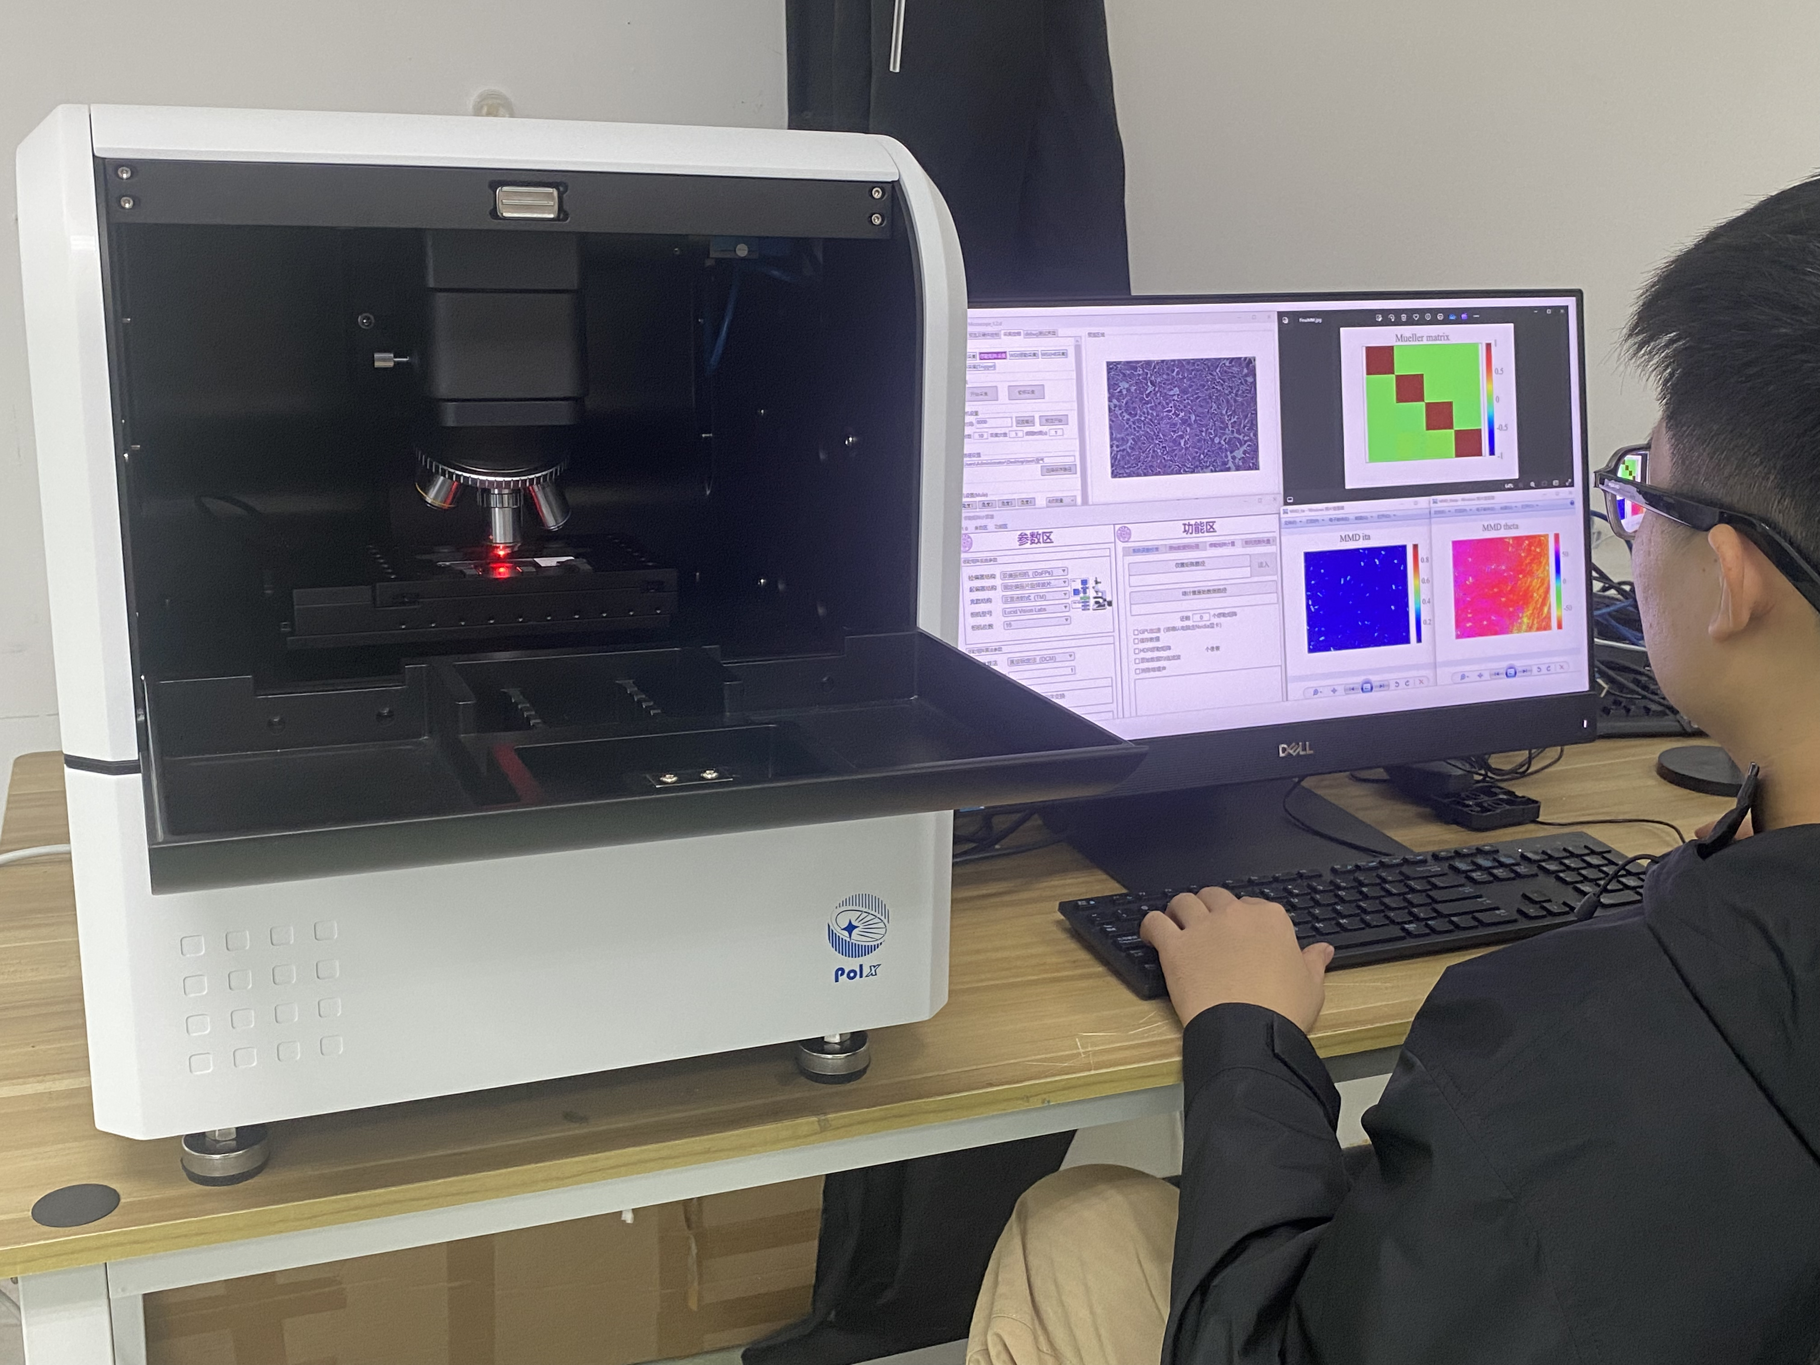
全偏振缪勒矩阵显微成像（Mueller Matrix Microscopy)
测量偏振光通过样本后偏振态变化
信息量大、丰富亚细胞微观结构特征、可定量
非标记、无损
方便与光学系统融合
封装缪勒矩阵显微镜
S: 斯托克斯矢量-表征光的偏振态
M: 缪勒矩阵-表征样本偏振性质

Slide 4
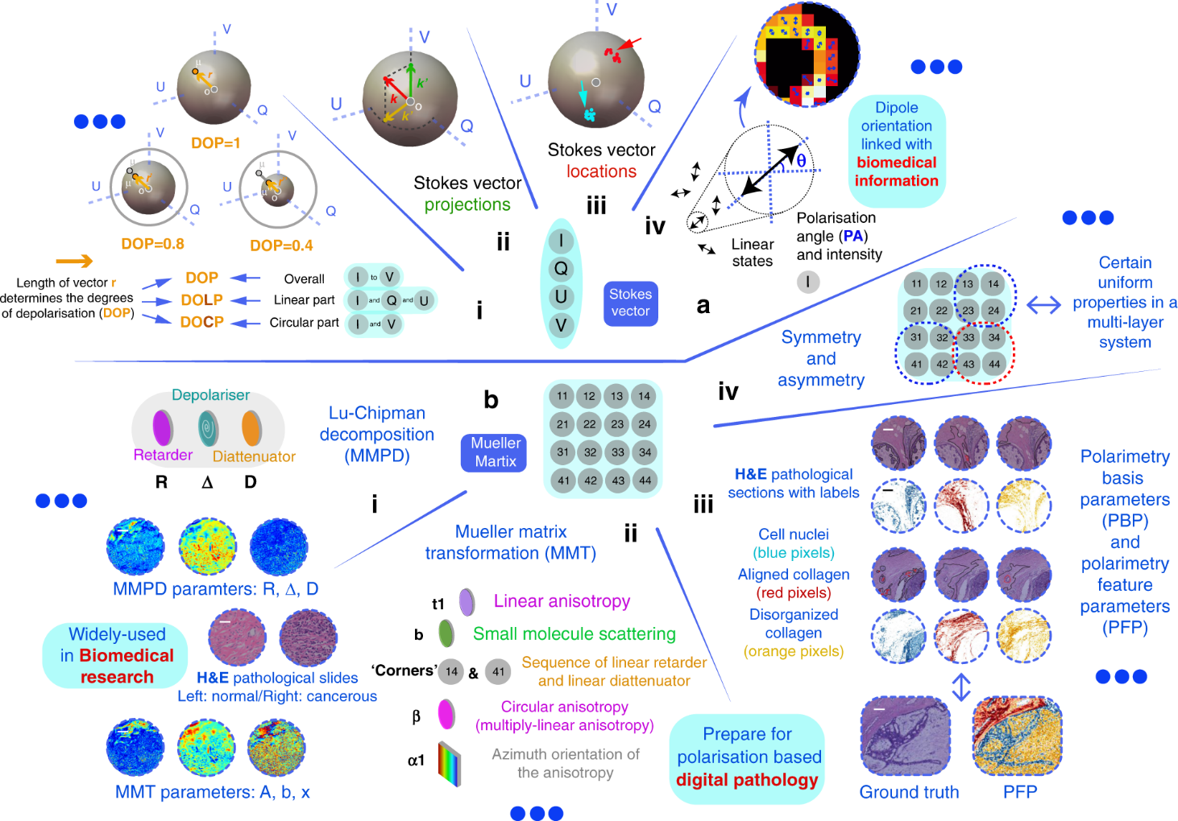
缪勒矩阵特征提取:偏振参数
r_{L}: fiber
LDOP: cancer cells
基于机器学习提取偏振参数
具有物理意义偏振参数
He C, He H, Chang J, et al. Light Sci Appl, 2021.

Slide 5
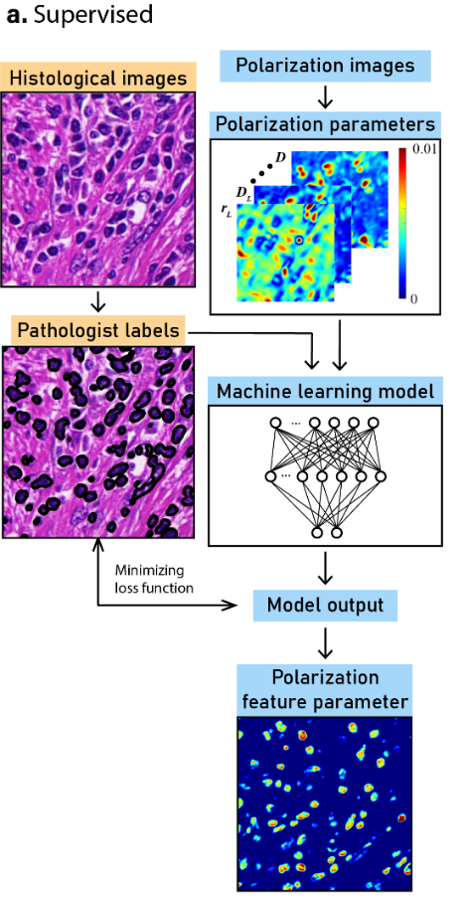
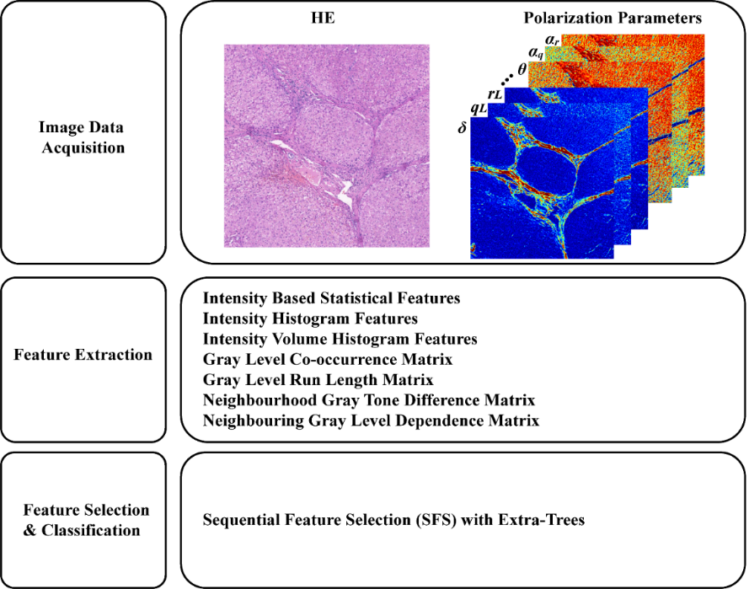
偏振数字病理：基于监督学习的病理组织偏振特征提取
1.像素级偏振特征提取
2.图像级偏振特征提取
CNN (OSA Continuum 2021)
特征工程(BOE 2022)
[1] Wan J, Dong Y, Xue J-H, et al. Biomedical Optics Express, 2022.

Slide 6
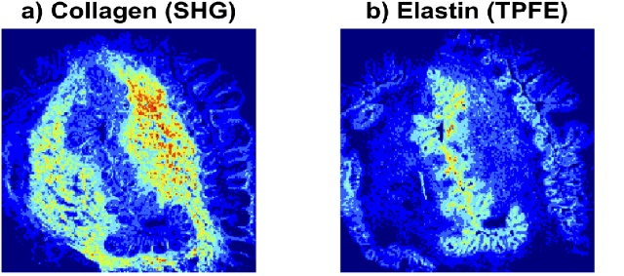
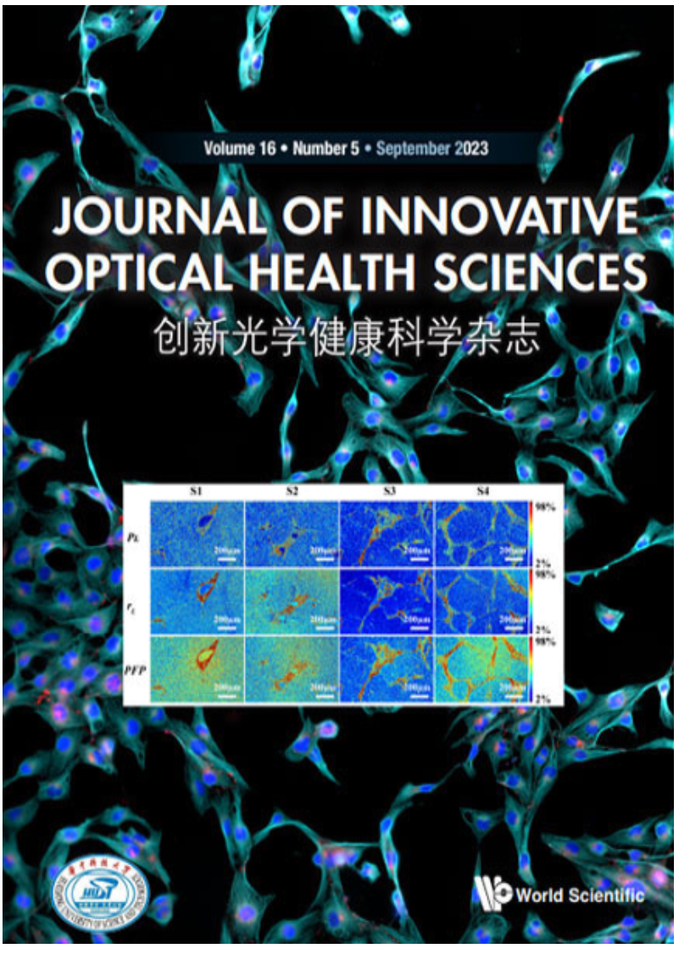
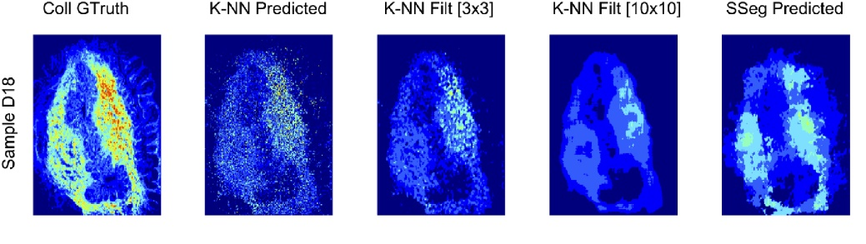
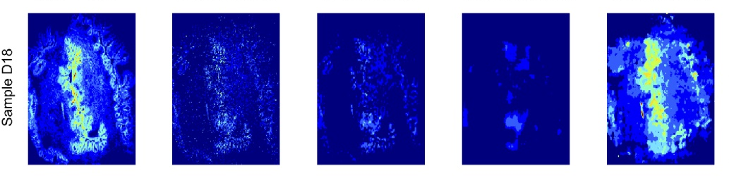
偏振数字病理：基于监督学习的病理组织偏振特征提取
3. 像素 & 图像级偏振特征提取
缪勒像素特点，增加可解释性
JIOHS 2022
4. 基于监督学习的偏振特征提取与验证
二次谐波：胶原蛋白
双光子：弹性蛋白
利用CNN&KNN偏振特征提取结果
Roa C, Du Le V N, Mahendroo M, et al. BOE, 2021

Slide 7
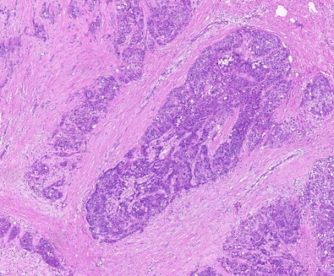
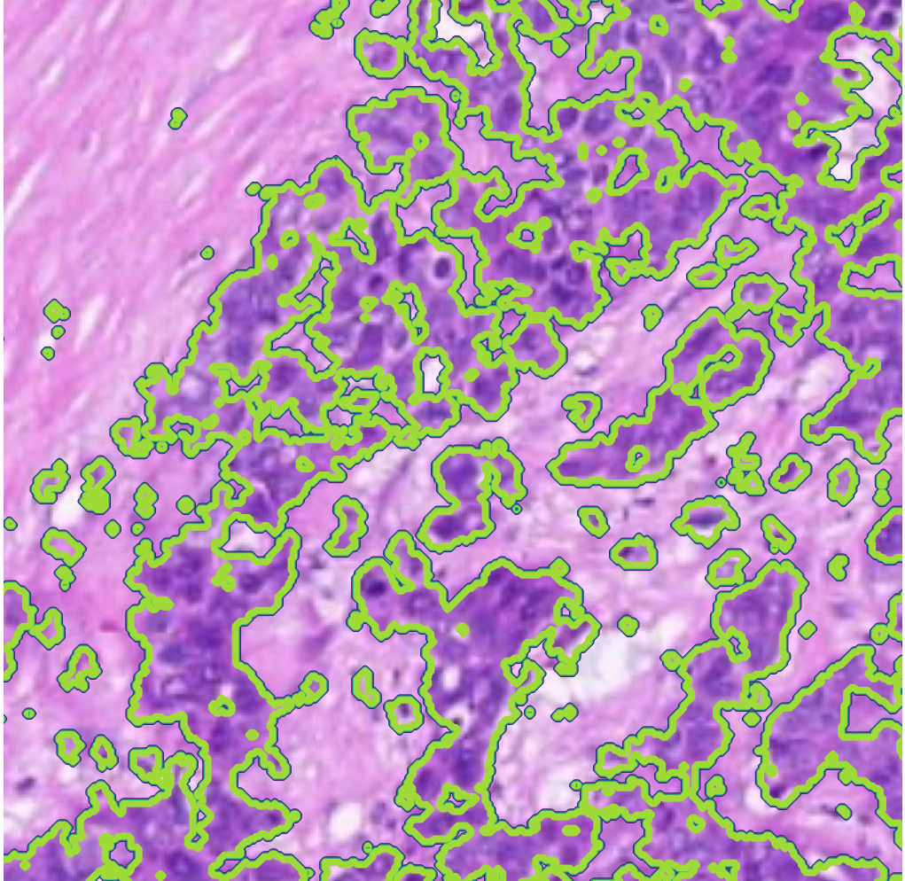
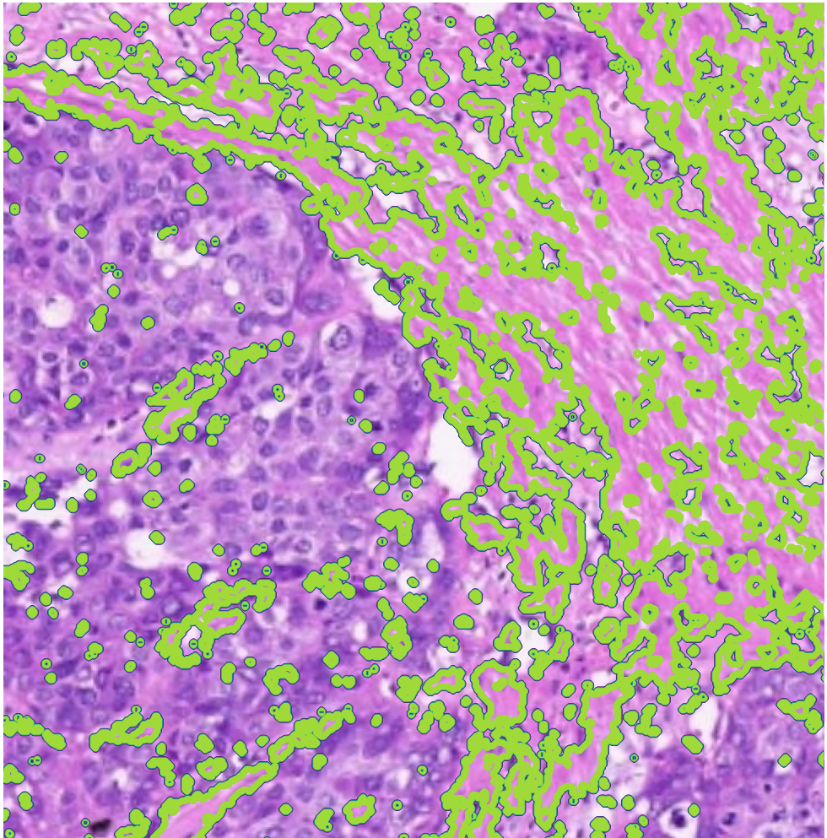
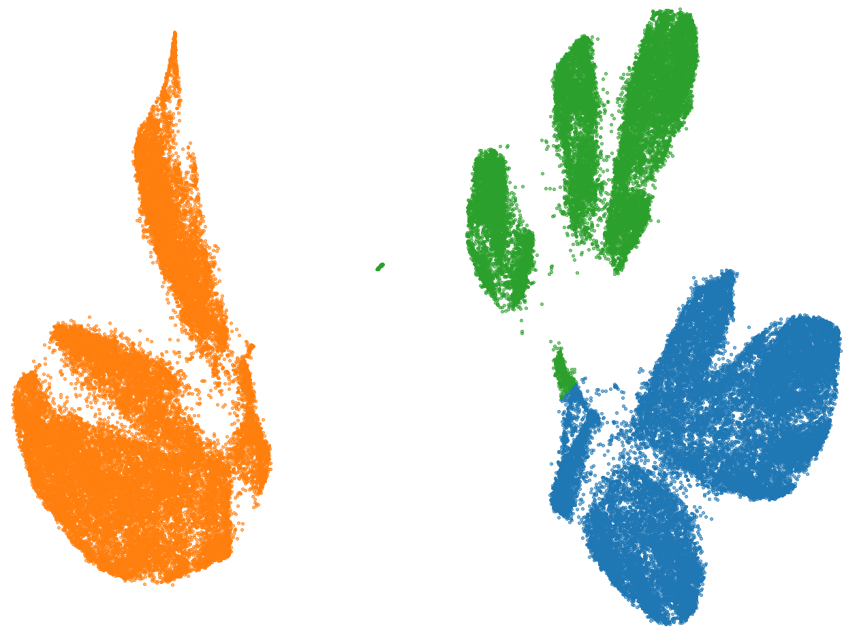
偏振数字病理：基于无监督学习的病理组织偏振特征提取
H&E
r_{L}: fiber
LDOP: cancer cells
1.利用无监督学习，依据偏振特征拆分肝细胞癌组织
纤维成分像素级定量
预后关联
监督学习：先验知识
无监督：充分挖掘特征
偏振像素聚类:
Umap: 降维与可视化
K-means: 聚类
2.癌症细胞聚类簇
1.纤维化成份聚类簇
偏振特征可视化

Slide 8
本高级项目
本项目基于7个乳腺癌类器官切片ROI的多参数偏振图像，结合超像素分割与无监督轻量图学习方法，开展类器官内部结构区域识别及空间异质性定量分析。
示例技术路线：首先，采用SLIC超像素算法对偏振图像进行区域划分，提取各区域的退偏、延迟、二向色性、纹理及形态等特征；随后，根据超像素之间的空间邻接关系和偏振特征相似性构建结构图，利用图自编码器（GAE）学习区域特征，并结合K-Means聚类实现不同偏振结构区域的无监督识别；最后，量化各结构区域的面积占比、空间分布及异质性特征，并通过对照实验评价图学习方法的有效性。
研究结果有望为乳腺癌类器官组织结构的客观评价与数字化表型分析提供新的技术手段。

Slide 9
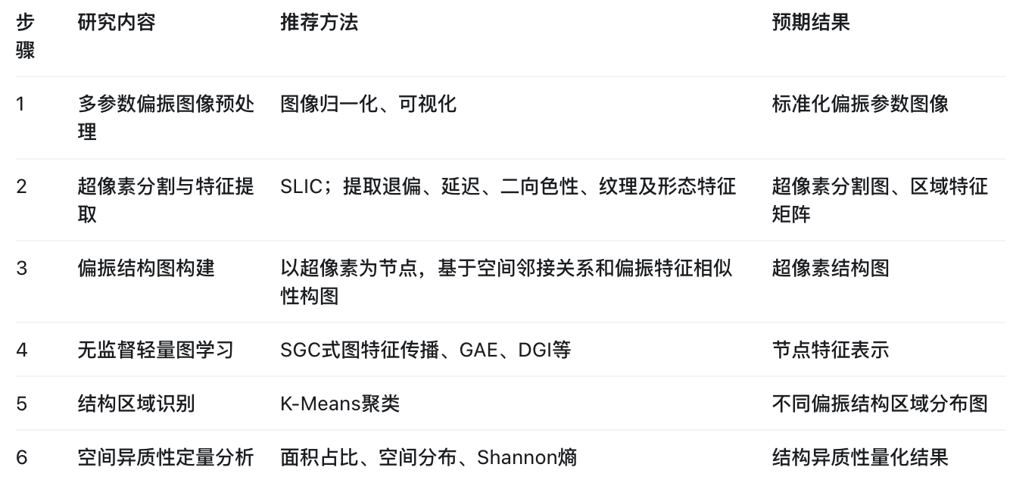
本高级项目
推荐技术路线

Slide 10
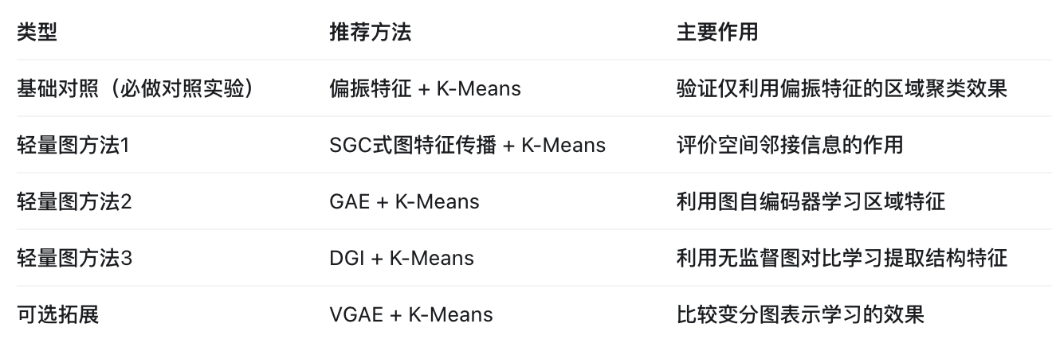
本高级项目
推荐实验方案

Slide 11
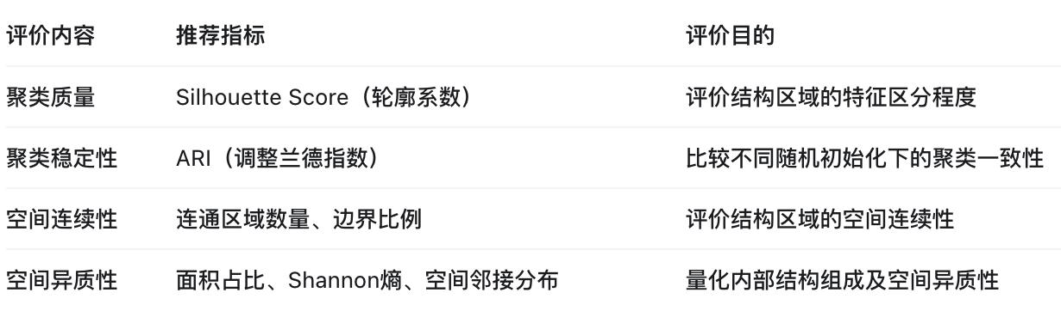
本高级项目
推荐评价指标

Slide 12
SHENZHEN TECHNOLOGY UNIVERSITY
Thank You!

